Slide 1
深度学习基础知识
第 4 部分：数据增强与模型部署

Slide 2
课程议题
第 1 部分：深度学习简介
第 2 部分：神经网络是如何训练的
第 3 部分：卷积神经网络
第 4 部分：数据增强与模型部署
第 5 部分：预训练的模型
第 6 部分：更高级的模型结构

Slide 3
课程议题 – 第 4 部分
数据增强
模型部署

Slide 4
练习回顾
分析
CNN 提高了验证准确性
训练准确性仍高于验证准确性
Copyright © 2024 NVIDIA Corporation. 本材料是 NVIDIA 的专有信息，未经 NVIDIA 授权不得分发。
Notes:
我们的模型看起来比以前更好了。使用卷积神经网络时，验证准确性得到提高，这很好，但训练准确性看起来仍高于验证准确性，所以好像网络仍有一些过拟合。

Slide 5


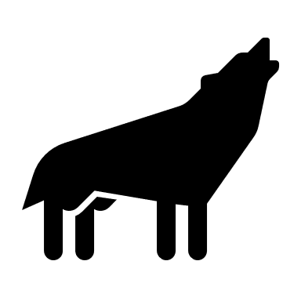
练习回顾
分析
解决方案
CNN 提高了验证准确性
训练准确性仍高于验证准确性
干净的数据可提供更优示例
数据集多样性有助模型进行泛化
Copyright © 2024 NVIDIA Corporation. 本材料是 NVIDIA 的专有信息，未经 NVIDIA 授权不得分发。
Notes:
但有时问题不在于模型，而在于数据。有很多谚语可以形容这一点，比如：“垃圾进，垃圾出”、“朽木不可雕”。就像人类一样，神经网络同样从示例中学习；如果示例质量不好，模型也不会学习。
我们还要考虑另外一点：确保提供充足的多样化示例。例如，我们可以思考一下，教小孩认识狗时需要注意些什么。狗的种类有很多，这不仅体现在不同品种上，而且同一个品种的狗也有很多变种。例如体型、毛色、毛发长度、口鼻部大小、尾巴的长度等等
如果我是一个来自其他星球的外星人，那么在得知吉娃娃和大丹犬属于同一物种时，我可能会大吃一惊！
与此同时，我们还应提供许多不同的非犬类示例。丛林狼、狐狸和豺狼都有较近的亲缘关系，但严格来说，它们不是被驯养的狗。如果我们仅检验一两个关于犬类和非犬类特征的示例，模型将无法泛化其对狗的定义。

Slide 6
数据增强

Slide 7
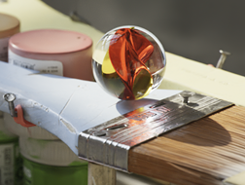
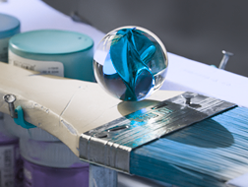
数据增强
Copyright © 2024 NVIDIA Corporation. 本材料是 NVIDIA 的专有信息，未经 NVIDIA 授权不得分发。
Notes:
计算机视觉机器学习模型的使用具有一个鲜明特性：如果我们谨慎细致，便可通过增加数据来提供更多训练样本。如果您曾经花费时间对数字照片进行修改，那您必不会陌生，因为我们将使用 Photoshop 或 Gimp 中提供的许多相同工具来扩展数据集。
例如，即便我更改了玻璃球照片的色调（颜色表征），我们仍然可以分辨出这个玻璃球。许多机器学习框架已包含照片修改工具。我们将介绍一些容易上手的小技巧。
与往常一样，这些技巧并不适用于所有情况。对于某些模型的训练目标，我们的增强数据有可能使模型感到迷惑。假设我们要构建一个用于识别花的模型，那么颜色很可能是关键信息，因此照我之前的操作更改颜色最终将毫无益处。

Slide 8

图像翻转
水平翻转
垂直翻转
Copyright © 2024 NVIDIA Corporation. 本材料是 NVIDIA 的专有信息，未经 NVIDIA 授权不得分发。
Notes:
我们首先从图像翻转讲起。本示例中，我们可以想像将照片打印在一张纸上，并将这张纸翻过来。
友情警告：翻转图像数据集可能并不总是合适的。一个有趣的事实是：除了少数例外情况，美国手势语中多数单词的对应手势都可左右翻转，具体取决于您惯用左手还是右手。参阅 https://www.handspeak.com/learn/index.php?id=98 后可以得出：水平翻转适合我们的数据集。另一方面，垂直翻转可能不起作用，因为人们在做手势时通常不会上下颠倒。
我们还可考虑使用 MNIST 数据集。如果同时对 6 进行垂直和水平翻转，它们看起来将会像 9，这不一定会使我们的模型产生混淆。

Slide 9

旋转
90⁰
45⁰
135⁰
0⁰
180⁰
315⁰
225⁰
270⁰
Copyright © 2024 NVIDIA Corporation. 本材料是 NVIDIA 的专有信息，未经 NVIDIA 授权不得分发。
Notes:
与翻转相关的还有旋转。仍然可以想像先前那张纸，但这次我们要旋转它。旋转操作是否适用于美国手势语？
仅在合理范围内。大家可以看下我的手势，我们很难在恰当的位置做出完全相同的手势，但可能也会预料到将手势旋转到 90 度时会非常别扭。

Slide 10


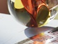

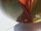
缩放
Copyright © 2024 NVIDIA Corporation. 本材料是 NVIDIA 的专有信息，未经 NVIDIA 授权不得分发。
Notes:
实际上，在使用其中许多工具时，我们很容易走极端。我们来看看缩放。以先前那张纸类比，可以想像缩放的效果就是将这张纸朝我们脸的方向拉近。
对于此处的玻璃球，我们按照从左到右、从上到下的顺序逐渐将其放大。对于前两张或前三张图像，我们仍然可以分辨出其中的玻璃球；但对于第四张图，我们丢失的信息过多，已无法作出正确识别。
我们通常仅放大图片，因为若是缩小图片，我们将需要在其边缘进行某种填充，以使像素数保持不变。

Slide 11
宽度和高度偏移
Copyright © 2024 NVIDIA Corporation. 本材料是 NVIDIA 的专有信息，未经 NVIDIA 授权不得分发。
Notes:
但在放大时，我们可以追踪视野外的像素，以便进行一定的偏移。这种操作也就是平移。只左右（水平）及上下（垂直）移动图像。
在中间的图像中，我们已放大玻璃弹珠。周围每张图片都进行了相同缩放，但已向上、向右、向下或向左偏移。

Slide 12

单应性变换（HOMOGRAPHY）
Copyright © 2024 NVIDIA Corporation. 本材料是 NVIDIA 的专有信息，未经 NVIDIA 授权不得分发。
Notes:
以上所有这些可从某个物理维度变换图像的方法的基础都来源于一个名为“单应性”的基本概念。我已提供一篇 OpenCV 文章的链接，其中详细说明了此概念背后的数学原理，不过此处对其进行了简化。想像有一台照相机和一张图像，而且我们还可根据照相机和图像的位置，将图像投影在三维空间中。我们可以利用矩阵乘法完成所有操作，非常简便！
https://docs.opencv.org/master/d9/dab/tutorial_homography.html

Slide 13
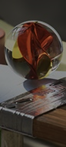
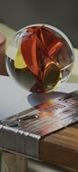
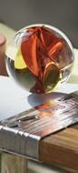
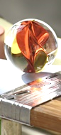
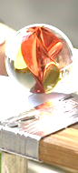
亮度
Copyright © 2024 NVIDIA Corporation. 本材料是 NVIDIA 的专有信息，未经 NVIDIA 授权不得分发。
Notes:
除了以物理方式移动图像之外，还有一些其他操作。我们也可以调整像素值。此处提供了一些亮度示例。处理真实图像时，亮度是一个值得注意的重要因素，因为除非照片是专业拍摄，否则光线效果不可能保持一致。
但也不要过于执着亮度调节器。如果亮度过低或过高，我们将无法看到图像！

Slide 14






通道偏移
Copyright © 2024 NVIDIA Corporation. 本材料是 NVIDIA 的专有信息，未经 NVIDIA 授权不得分发。
Notes:
目前为止，我们一直在处理灰度图，但我们很快将开始处理彩色图像。彩色图像是 3D 物体，第三个维度现在表示红、绿、蓝 (RGB) 等不同的颜色通道。这些不同通道中的每个通道都有自己的独立值，例如若红色通道为 255，绿色和蓝色通道都为 0，像素颜色将为红色。若红色通道为 125，绿色通道为 0 且蓝色通道为 255，最终的像素颜色将为紫色。RGBA 中也有类似于 alpha 的非颜色通道，此类通道表示透明度。
通道偏移是指提取其中每个通道中的像素，然后增加或减少随机数量。

Slide 15
模型部署
Notes:
最后，在继续学习下一节之前，我们来思考一个问题。我们从原始玻璃弹珠图像中获得了多少张图片？（根据我的计算，包括已裁剪的图片在内，共有 39 张图片）。这种方式对于获取更多数据非常有效。专家提示：对来自随机图像生成器的图像进行随机采样。如果人眼无法识别这些图像，计算机也可能很难将其识别出来。
最后，在进行实验之前，我们再来思考一下模型部署。

Slide 16
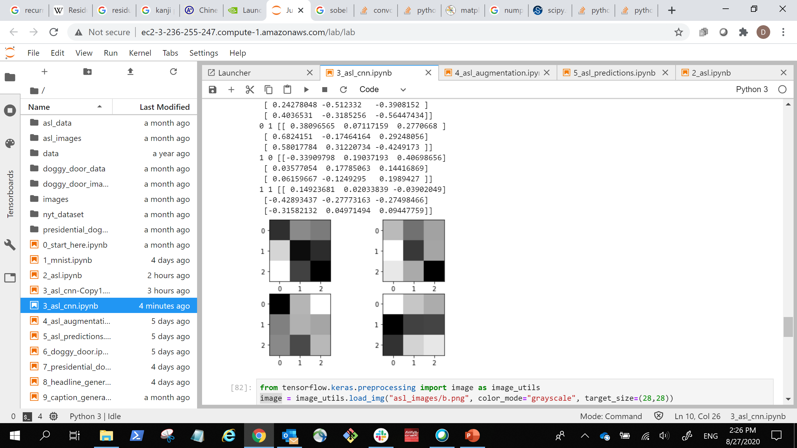
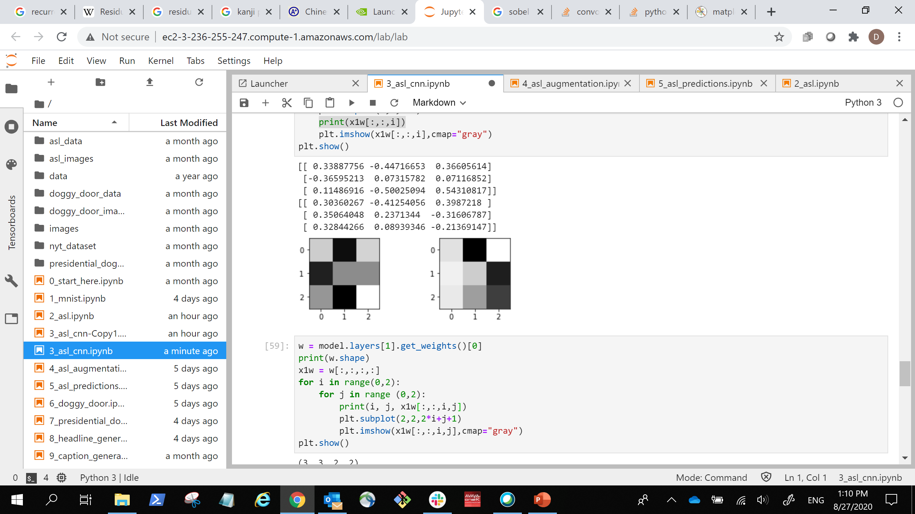
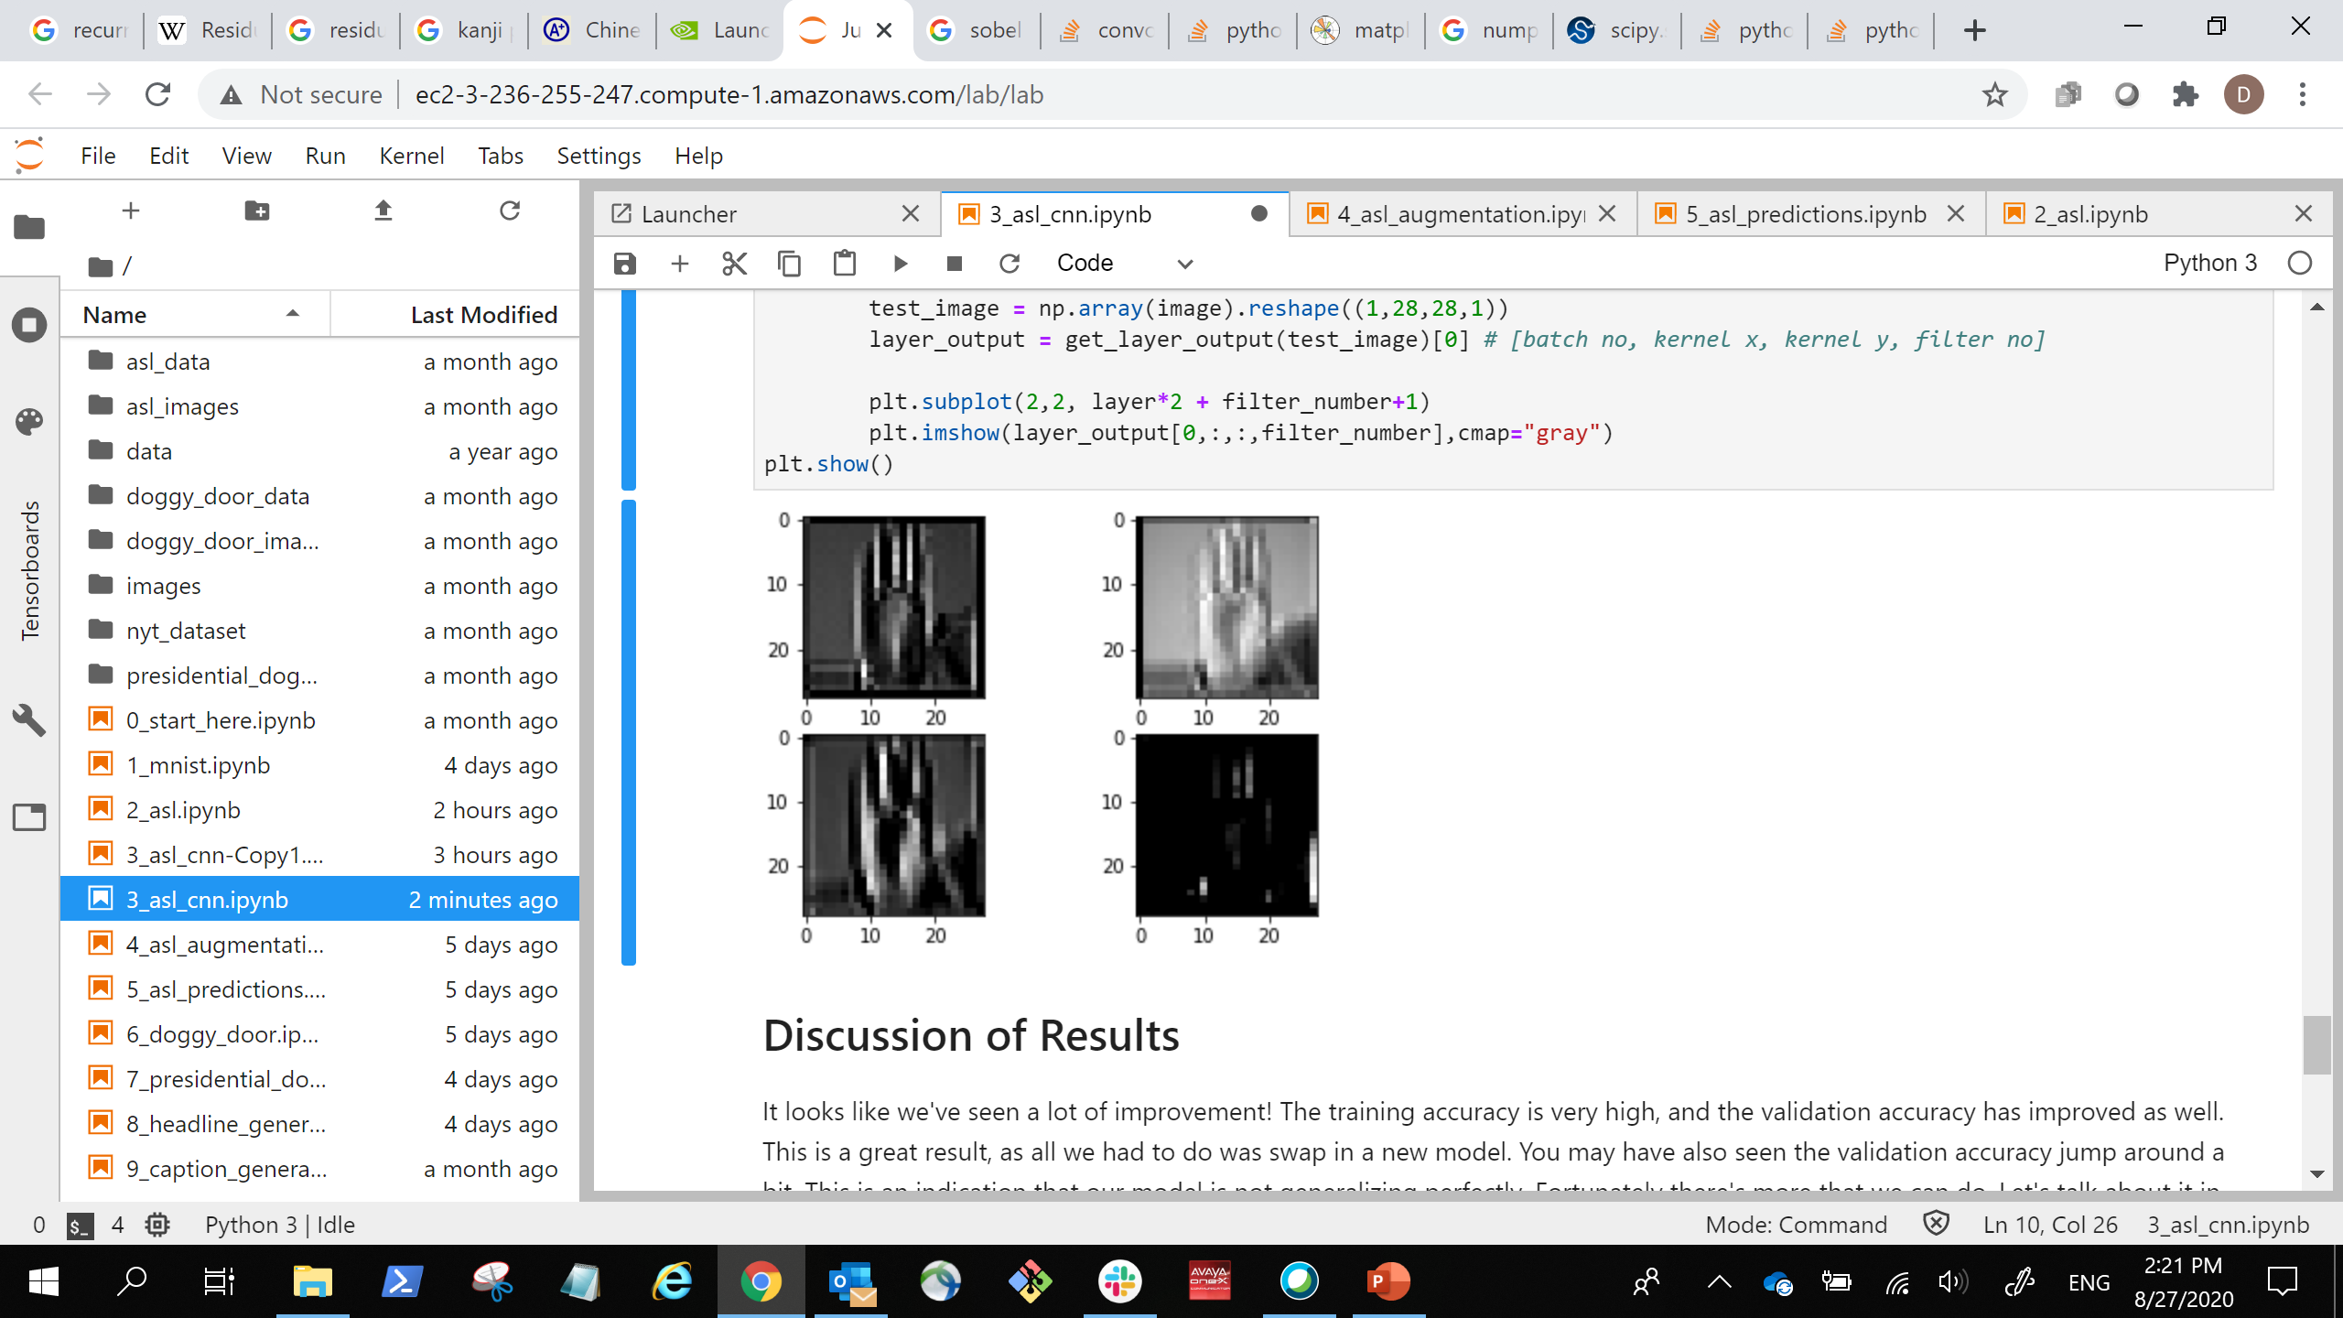
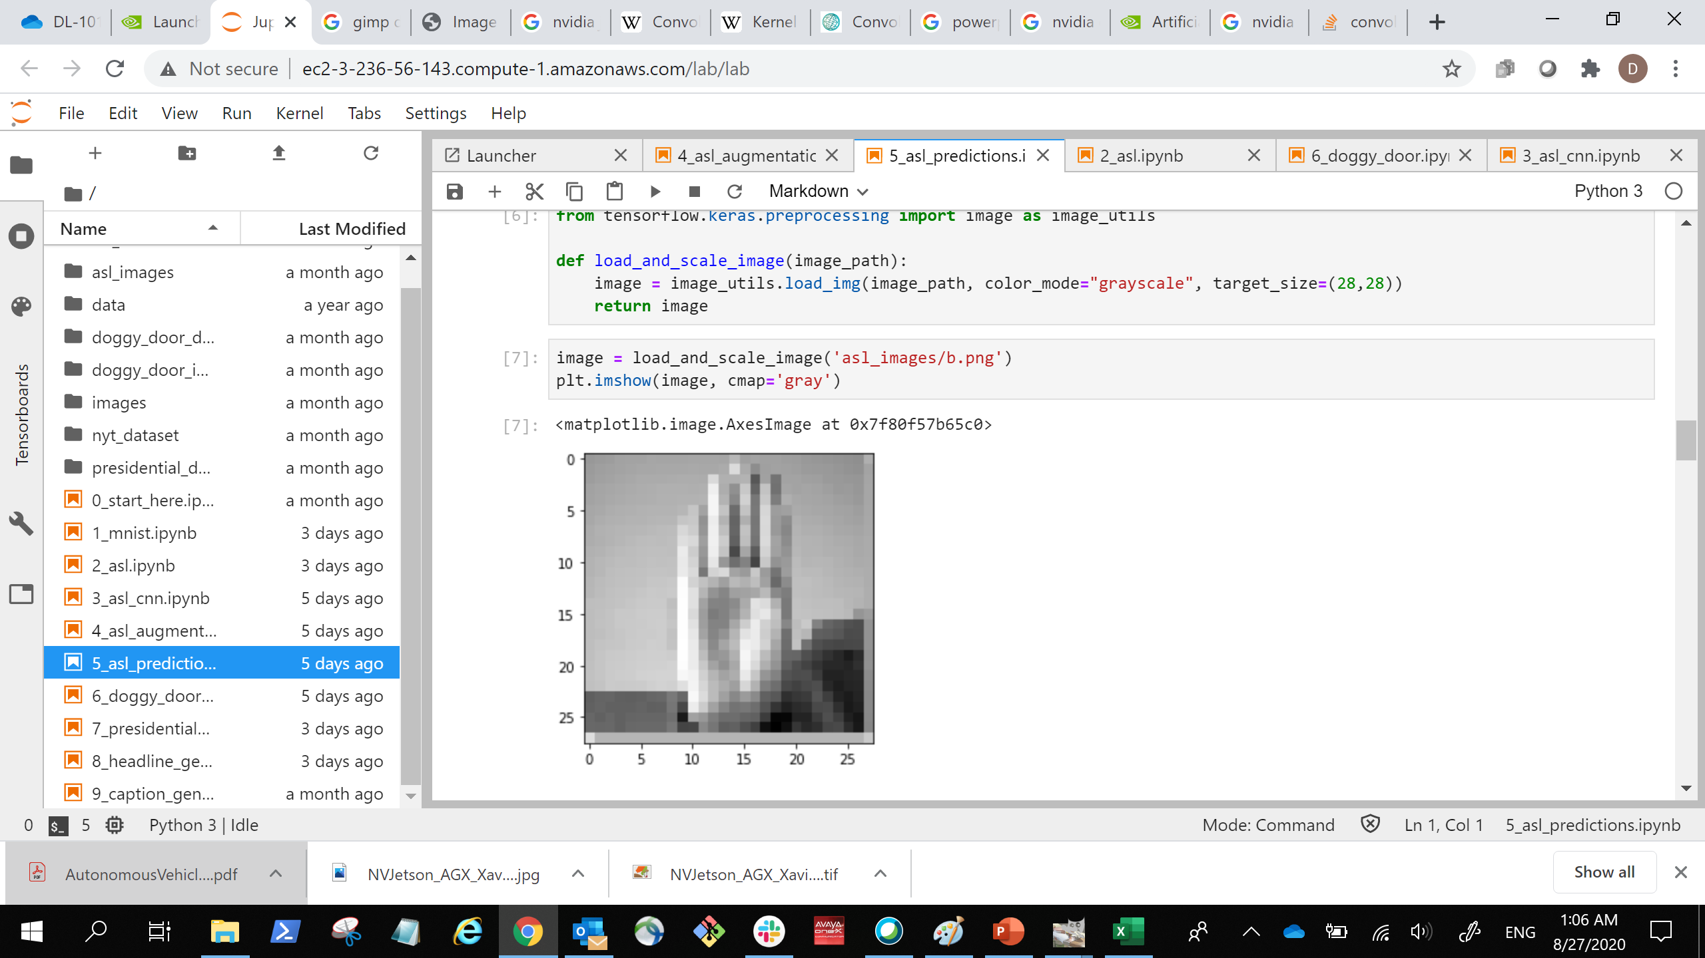
模型部署
… …
… …
(28, 28, 2)
堆叠图像
(28, 28, 2)
堆叠图像
(3, 3, 1, 2)
内核
(3, 3, 2, 2)
内核
(512)
密集
(512)
密集
(28, 28,1)
图像输入
(1568)
展平后的图像
向量
(24)
输出预测
Copyright © 2024 NVIDIA Corporation. 本材料是 NVIDIA 的专有信息，未经 NVIDIA 授权不得分发。
Notes:
我们的模型需要特定的输入维度，但在部署模型以用于生产（现实世界）时，我们从用户处收集的数据的格式很可能不同于训练时所用的格式。

Slide 17
模型部署
训练批量 输入
卷积
最大池化
…
Copyright © 2024 NVIDIA Corporation. 本材料是 NVIDIA 的专有信息，未经 NVIDIA 授权不得分发。
Notes:
另外，Keras 模型通常采用批量训练方式，这表示它一次可以学习多张图像。

Slide 18
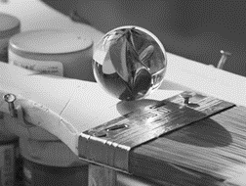
模型部署
(220, 155, 3)
(220, 155, 1)
(1, 220, 155, 1)
(287, 433, 3)
调整大小
灰度
“批量”
Copyright © 2024 NVIDIA Corporation. 本材料是 NVIDIA 的专有信息，未经 NVIDIA 授权不得分发。
Notes:
在对单张图像执行数据预测时，即使该图像与模型预期的形状不同，也不必担心。我们可以调整图像大小以得到正确的宽度和高度。若为彩色图像，且模型已在灰度图上完成训练，我们则可通过一些工具来转换图像。另一种方法是取红色、绿色和蓝色通道的平均值。最后，要将单张图像转变为一个批量，我们可以沿第一个维度添加一个新轴。通俗来讲，就是在图像外部添加一对新括号。

Slide 19
我们来试一试！

Slide 20
学习更多 DLI 课程，请访问 nvidia.cn/DLI

